Slide 1

স্বাগতম

Slide 2
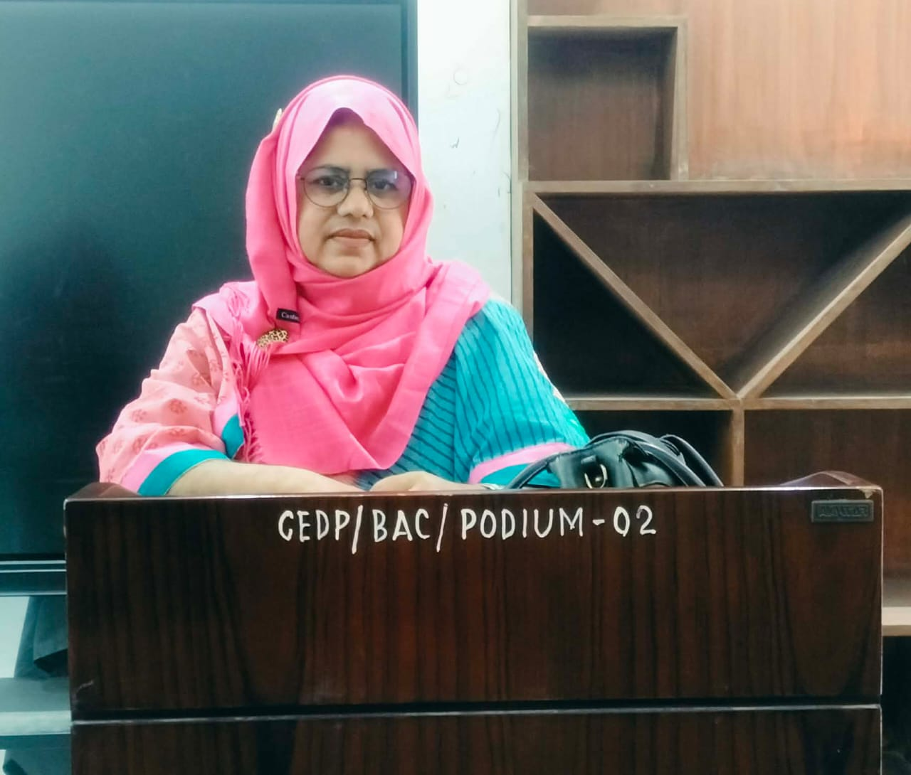
পরিচিতি
শিউলি আখতার (প্রভাষক )
বিক্রমপুর আদর্শ কলেজ
মুন্সিগঞ্জ ।

Slide 3
দ্বিতীয় পত্র-অধ্যায় -৩ (রাজনৈতিক ব্যক্তিত্ব)
আজকের পাঠ
হোসেন শহীদ সোহরাওয়ার্দী

Slide 4
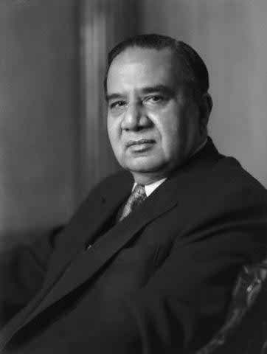
নিচের ছবিটি লক্ষ্য করি
হোসেন শহীদ সোহরাওয়ার্দী

Slide 5
শিখন ফল
হোসেন শহীদ সোহরাওয়ার্দীর রাজনৈতিক জীবন বর্ণনা করতে পারবে।

Slide 6
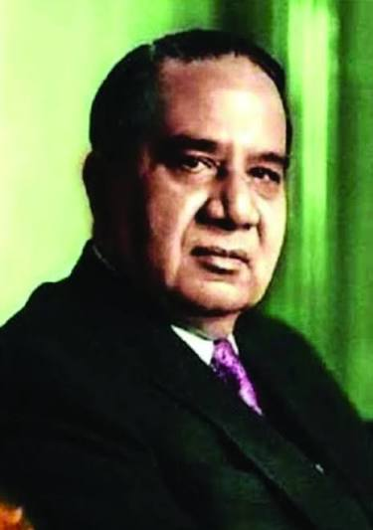
হোসেন শহীদ সোহরাওয়ার্দী (১৮৯২–১৯৬৩) ছিলেন উপমহাদেশের অন্যতম প্রভাবশালী বাঙালি রাজনীতিবিদ, আইনজীবী এবং গণতন্ত্রের প্রবক্তা। তাঁর রাজনৈতিক জীবন ব্রিটিশ ভারত, দেশভাগ এবং পাকিস্তান—এই তিনটি গুরুত্বপূর্ণ রাজনৈতিক পর্যায় জুড়ে বিস্তৃত ছিল।

Slide 7
নির্বাচনের পটভূমি
রাজনৈতিক জীবনের প্রধান ধাপ
১. রাজনীতিতে প্রবেশ (১৯২০-এর দশক)
ইংল্যান্ডে আইনশাস্ত্রে পড়াশোনা শেষ করে দেশে ফিরে তিনি রাজনীতিতে যোগ দেন।
প্রথমদিকে খিলাফত আন্দোলন-এর সঙ্গে যুক্ত ছিলেন এবং পরে স্বরাজ পার্টি-তে কাজ করেন।
১৯২৪ সালে কলকাতা কর্পোরেশন-এর ডেপুটি মেয়র নির্বাচিত হন।

Slide 8
২. মুসলিম লীগের নেতা হিসেবে উত্থান
পরবর্তীতে তিনি অল ইন্ডিয়া মুসলিম লীগ-এ যোগ দেন এবং বাংলার অন্যতম প্রধান নেতা হয়ে ওঠেন।
১৯৩৭ সালের নির্বাচনের পর এ. কে. ফজলুল হক-এর মন্ত্রিসভায় শ্রম ও বাণিজ্যমন্ত্রী হিসেবে দায়িত্ব পালন করেন।

Slide 9
মূল্যায়ন
হোসেন শহীদ সোহরাওয়ার্দীর রাজনৈতিক জীবনের কয়টি পর্যায় ছিল?
কত সালে তিনি কলকাতা কর্পোরেশন-এর ডেপুটি মেয়র নির্বাচিত হন?

Slide 10
দলীয় কাজ
এ. কে. ফজলুল হক-এর মন্ত্রিসভায় তার ভুমিকা কেমন ছিল ?

Slide 11
বাড়ির কাজ
একজন রাজনীতিবিদ হিসেবে তাকে মূল্যায়ন কর।

Slide 12
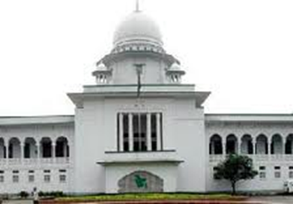
ধন্যবাদ

